Slide 1
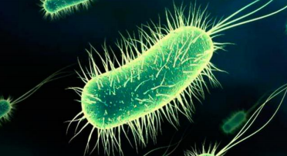
Microbiologie infectieuse et santé « Cours »
Université - Ahmed ZABANA- Relizane
Faculté des Sciences et Technologie
Département de Biologie
Master1 Microbiologie & contrôle de la qualité
- Semestre1-
Chargée de cours : Dr. GHALOUNI.A

Slide 2
Plan des cours :
Introduction
Infectiologie :
QlQ notions fondamentales
Les causes
Les modes de transmission
Le mécanisme de l’infection
La typologie
Les agents infectieux et leurs modes de détection :
Bactéries
Virus
Champignos
Parasites
Prions
Les mécanismes de défense « système immune»

Slide 3
INTRODUCTION
Les maladies infectieuses constituent un problème majeur de santé publique puisqu’elles représentent (environ 26% de la mortalité globale dans le monde ).
Elles ont pour origine un ou plusieurs agents infectieux.
La microbiologie a permis de détecter et d’identifier ces agents et donc de découvrir l’origine infectieuse des maladies et établir le diagnostic nécessaire.

Slide 4
Infectiologie
Notions fondamentales:
Microorganisme "Agent " infectieux = MO qui peut déterminer une infection chez l’homme.
Une infection "maladie infectieuse" = maladie due à la prolifération de germes avec réactions immunologiques et/ou signes cliniques.
Une colonisation = présence de germes sans réactions immunologiques ou signes cliniques.
Tout malade est colonisé avant d'être infecté
"mais"
tout malade colonisé ne fait pas obligatoirement une infection, c’est un porteur de germes (individu sain).
Une "maladie contagieuse" = maladie infectieuse dont l’agent est spontanément transmissible d’un sujet à un autre.

Slide 5
Infectiologie
Une infection peut être générée par :
des germes hébergés par le patient : l'infection est dite Endogène , ou auto-infection = infection du malade par ses propres germes.
Elle est due au déplacement des germes de la flore habituelle d'un endroit où ils sont inoffensifs vers un autre où ils se multiplient différemment et deviennent pathogènes.
des micro-organismes provenant d'un environnement contaminé : l'infection est dite Exogène , ou Une infection croisée = infection du malade par les germes d'un autre malade (infection hospitalière) (Maladies Nosocomiales).
suite

Slide 6
Infectiologie
Certains patients sont plus à risques de contracter une infection nosocomiale. Il s’agit de patients « sensibles » chez lesquelles le corps est déséquilibré , soit:
La sensibilité est inhérente « ذاتية »
âges extrêmes (avant 1 an et après 65ans) : nouveau-nés, vieillards, prématurés
états extrêmes de poids : obèses – dénutris
porteurs de pathologies chroniques:
diabète
insuffisance rénale
insuffisance hépatique
immunodépression (leucémie, cancer, SIDA)

Slide 7
Infectiologie
Sensibilité est acquise « مكتسبة » :
les interventions chirurgicales
certains traitements :
corticothérapie prolongée
radiothérapie
chimiothérapie anti-cancéreuse
une antibiothérapie aveugle: l’utilisation abusive des ATB ;apparition des bactéries multi résistantes.
nombre de personnes pour le même malade :(Médecin-assistant- stagiaire-Infirmière....), Chacun de ces acteurs est potentiellement transmetteur de germes.
déplacement du malade dans l'Hôpital: Médecine interne -> Chirurgie -> bloque opératoire ->...
manque de formation du personnel (en matière d’hygiène)
circuit de matériel

Slide 8
Infectiologie
Modes de Transmission de l’infection:
Les infections sont transmises de différentes façons :
Les transmissions de contact :
Direct : avec une personne infectée :
main,
Relation sexuel (maladies vénériennes telles la syphilis, le SIDA…)
Indirect: contact avec un objet souillé par une personne infectée (surface, objets, transfusion…) ;
les maladies contractées au contact des eaux polluées ou contaminées (diverses parasitoses).
Les transmissions aéroportées : émises lors de la parole, la toux, l’éternuement.

Slide 9
Infectiologie
Transmission par les voies respiratoires : par exemple:
la contamination par des spores de champignons (les candidoses, les aspergilloses…)
Par les voies digestives :
l'ingestion des germes infectieux contenus dans les aliments ou l'eau souillée :
Fièvre typhoïde (Salmonella typhi): fièvre, diarhée…..
Choléra (Vibrio cholerae): infection intestinale ; diarhée, vomissement
l'ingestion des toxines produites par les germes:
Botulisme: toxine de (Clostridium botulinum ) : affection neurologique (troubles de vision, paralysie)

Slide 10
Infectiologie
Par morsures ou piqûres animales :
Cet animal joue le rôle d’un (hôte vecteur: site de relais d’attente), entre une espèce (réservoir: site naturel d’habitat de l’agent infectieux ) et l'homme infecté (récepteur).
Les puces, poux, tiques et moustiques divers sont les principaux vecteurs de toutes ces maladies.
Quelques exemples:
la peste: bactérie bacillaire(Yersinia pestis) se transmet des rongeurs a l’homme par les puces.
la rage: virus (Lysavirus) du chien a l’homme
le paludisme « Malaria »: parasite ( Plasmodium falciparum) transmit par une piqure de moustique.
les leishmanioses: parasite (Leishmanya) transmit par la piqure de phlébotomes « protozoaires ».

Slide 11
Infectiologie
Mécanisme de l’infection:
Les étapes de l’évolution de l’infection sont:
Contamination : contact avec agent infectieux
Colonisation : multiplication de l’agent infectieux, mais pas de signes cliniques , ni réponse immunitaire
Infection : apparition des signes cliniques et , ou réponse immunitaire.
Mais le mécanisme peut s’arrêter à chaque étape.

Slide 12
Infectiologie
Cette infection:
peut rester locale, limitée au revêtement cutanéo-muqueux et se caractérise souvent par une réaction inflammatoire.
devient locorégionale lorsque les germes atteignent les relais lymphatiques (2eme ligne de défense après les barrières cutanéo-muqueuses). Cela peut conduire à des complications telles adénopathies, lymphangites, tuméfaction extrêmement douloureuse.
peut se généraliser et conduire à une septicémie, c'est-à-dire à un envahissement, par voie veineuse, des germes dans tout l'organisme. Généralement, les septicémies s'accompagnent de signes généraux graves.

Slide 13
Infectiologie
Typologie des infections:
On classe les infections en fonction de la nature des germes impliqués :
L'infection virulente : due au pouvoir virulent (virulence) du germe (Streptococcus pneumoniae)
L'infection spécifique : due a l’effet de la toxine libérée par le germe dans l'organisme (tétanos: due a la bactérie Clostridium tetani).
L'infection mixte : à la fois virulente et toxigène. C'est le cas de la gangrène gazeuse (Clostridium perfringens).

Slide 14
Infectiologie
La toxi-infection : (souvent d'origine alimentaire). les bactéries ingérées libèrent dans la lumière intestinale des toxines.
Ex: La dysenterie bacillaire, provoquée par Shigella dysenteriae commence toujours par des diarrhées, puis se poursuit par les signes généraux d'une intoxication (asthénie, anorexie….etc.) Les germes restent localisés dans le gros intestin. il n'y a jamais de septicémie.
L’intoxination : elle se définit comme l'ingestion de la seule toxine bactérienne (sans la présence du germe responsable).
Ex: Les intoxinations alimentaires avec l’entérotoxine des staphylocoques.

Slide 15
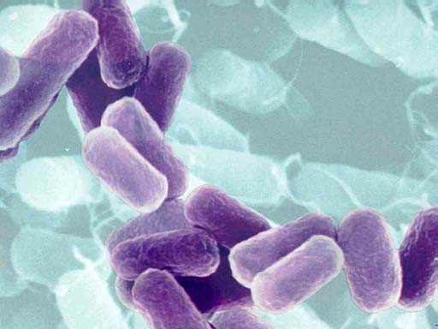
Les agents infectieux:
Les cinq principaux types sont:
-Les bactéries
☞ -Les virus
-Les parasites
-Les champignons,
-Les prions ou ATNC (agents
transmissibles non conventionnels )

Slide 16
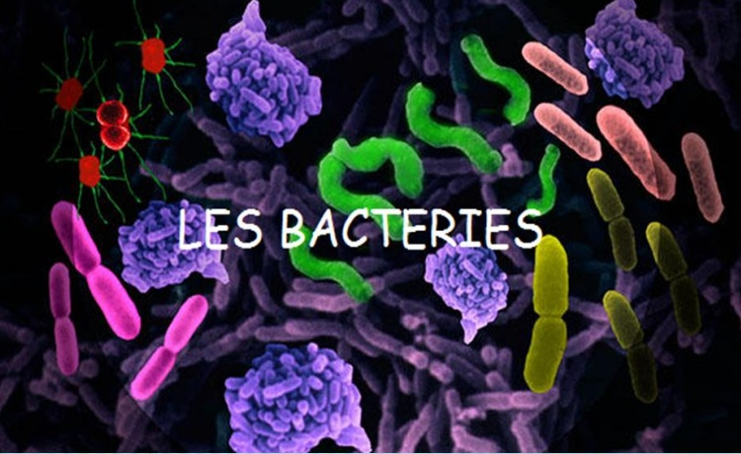

Slide 17
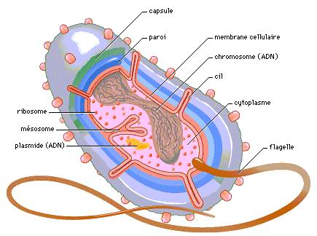
1. L’infection bactérienne
Les bactéries sont:
Micro organismes unicellulaires
procaryotes
se distinguent par:
Leur forme
La composition de leur paroi
Leur besoins en oxygène

Slide 18
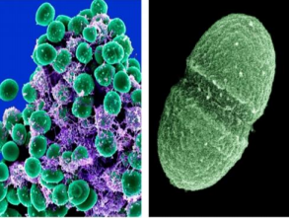
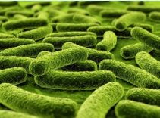
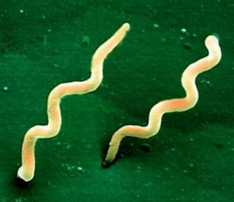
1. L’infection bactérienne
a. Selon la forme:
Nombreuses formes :
sphériques (coques)
allongées ou en bâtonnets (bacilles)
des formes plus ou moins spiralées

Slide 19
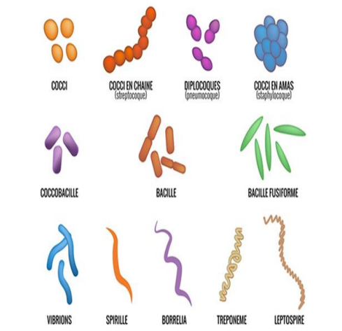
Différentes formes et différents modes d’associations

Slide 20
1. L’infection bactérienne :
b. Selon la composition de la paroi :
Elle se colore d’une façon particulière en laboratoire :
GRAM + (violet) ou GRAM – (rose)
c. Selon leur besoin ou non d’oxygène :
Bactéries aérobies (sur la peau, à la surface des objets…)
Bactéries anaérobies (se développent dans la terre, dans un organe…)

Slide 21
1. L’infection bactérienne :
Autres caractéristiques:
Les bactéries:
se reproduisent par division , se développent très vite, entre 20 et 30 mn.
Peuvent résister a des conditions défavorables (transformation en spores).
Si manque 1 facteur favorable : la bactérie survit, ne se reproduit plus, mais se réactive quand le facteur réapparaît.
Certaines bactéries fabriquent des toxines.
Sont capables de provoquer des infections bactériennes, souvent responsables d’infections nosocomiales.

Slide 22
1. L’infection bactérienne :
Quelques exemples -bactéries et infections -:
infections urinaires: Escherichia coli
infections cutanées: Staphylococcus aureus , Pseudomonas aeruginosa
infections pulmonaires : Pneumocoque, bacille de Koch (bacille tuberculeux)
infections digestives : Salmonelles (agent de la typhoïde, diarrhées)
infections sexuellement transmissibles: Tréponème: agent de la syphilis

Slide 23
1. L’infection bactérienne :
Les différentes flores bactériennes:
le regroupement de populations bactériennes en fonction de leur mode de vie
forme ce qu’on appelle une flore bactérienne, il y’a plusieurs types:
Flore résidente ou commensale:
non pathogène
réside au niveau de la peau , muqueuses , intestin des sujets sains (nous vivons en bonne entente) et représente les premières défenses contre les germes agresseurs (Ex: la flore lactique).
varient en fonction de l’âge, de l’immunité….

Slide 24
1. L’infection bactérienne :
Flore saprophyte:
vit dans l’environnement extérieur (air, eau , terre..) ou à la surface de la peau.
habituellement non pathogène (inoffensive pour l’homme).
Flore transitoire:
composée de microbes qui sont en transit , de passage .
en général , inoffensive
A noter que :
Toutes les flores précitées peuvent devenir « opportunistes »: càd acquérir un pouvoir pathogène chez certains patients fragilisés ou dans certaines conditions.

Slide 25
1. L’infection bactérienne :
Flore pathogène:
Microbes qui ont la capacité de provoquer des maladies, ces dernières seront plus ou moins graves en fonction de:
La nature de l’agent infectieux (sa virulence)
Sa quantité
L’état de l’hôte réceptif

Slide 26
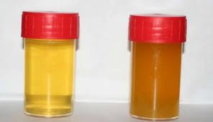
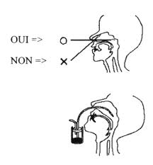
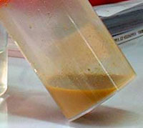
1. L’infection bactérienne :- Détection directe-
1. Prélèvement de l’échantillon:
Urines: pour la réalisation d’un ECBU
Prélèvements ORL (oto-rhino-laryngologie):
Aspiration nasopharyngée
Prélèvements pulmonaires :Crachats (ECBC) (BK)
Selles (coproculture):

Slide 27
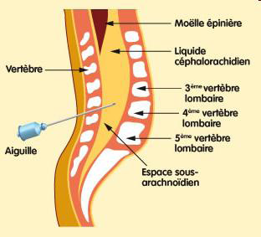
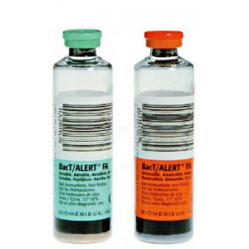
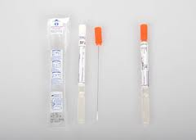
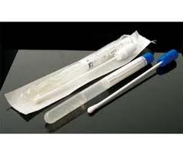
1. L’infection bactérienne :- Détection directe-
LCR (Liquide Céphalo-Rachidien):
Sang : hemoculture
Prélèvements cutanéo-muqueux:

Slide 28
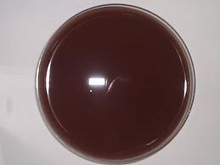
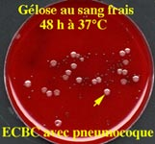
1. L’infection bactérienne :- Détection directe-
2. Examen macroscopique:
Culture et isolement: Milieux de cultures à sélectionner
Les bactéries étant des êtres vivants plus ou moins fragiles, un certains nombres de conditions sont requis :
les géloses doivent répondre aux besoins nutritifs et énergétiques
Incubation à 37°C
Délai d’incubation de 24h à plusieurs jours
Atmosphère : aérobie, anaérobie
Existence de milieux sélectifs pour éliminer certaines bactéries commensales:
Gélose au
chocolat
Neisseria gonorrhoeae
et Haemophilus.

Slide 29
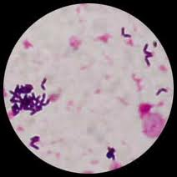
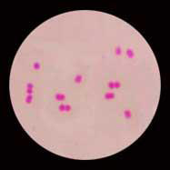
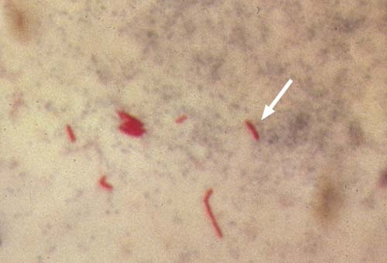
1. L’infection bactérienne :-Diagnostic-
3. Examen microscopique:
Etat frais:
Etat fixé « frottis »:
Coloration de gram Coloration de Ziehl-Neelsen
4. Les tests d’identification du germe:
Tests d'orientation rapide (Galerie API) : catalase, Propriétés biochimiques: métabolisme respiratoire, glucidique, enzymatique).
Mycobactéries
-AAR-

Slide 30
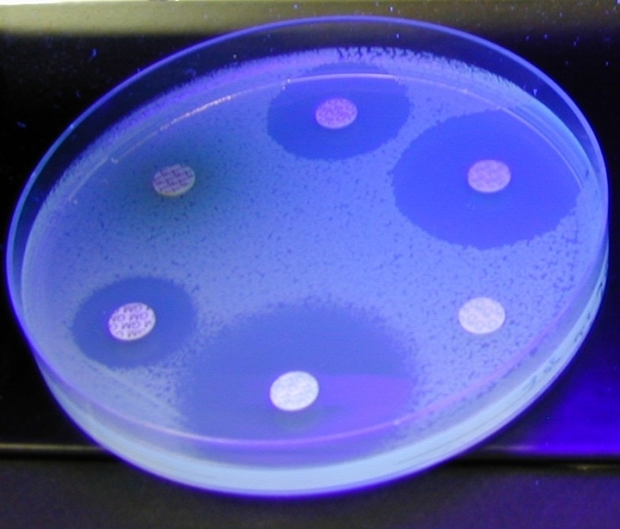
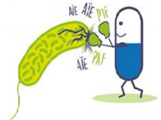
1. L’infection bactérienne :-Diagnostic-
5. Détermination de la sensibilité des bactéries aux ATB:
Examen de référence est l’Antibiogramme:
Un Panel de molécules d’ATB testées afin d’adapter le traitement adéquat .
2
1
3
6
5
4
Très important :
Les antibiotiques sont actifs uniquement sur les bactéries,
pas sur les autres microorganismes.

Slide 31
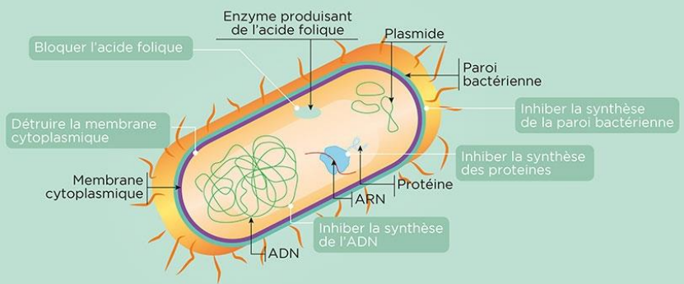
1. L’infection bactérienne :-Diagnostic-
Mode d’action des ATB:
- Les ATB s’attaquent spécifiquement à une bactérie ou à un groupe de
bactéries

Slide 32
1. L’infection bactérienne :-Diagnostic-
La résistance des bactéries vis-à-vis des ATB :
peut être :
Résistance naturel
Résistance acquise : via
une mutation génétique affectant le chromosome de la bactérie
l’acquisition de matériel génétique étranger (plasmide) porteur d’un ou plusieurs gènes de résistance en provenance d’une autre bactérie

Slide 33
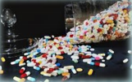
1. L’infection bactérienne :-Diagnostic-
LA RÉSISTANCE AUX ATB : UN PROBLÈME DE SANTÉ PUBLIQUE AU NIVEAU MONDIAL !!!
Au 20ème siècle ,la mortalité a reculé grâce aux ATB
mais…
L’utilisation massive et répétée
l’apparition de bactéries multi-résistantes
Dans le monde, environ 700000 personnes / an ,
décèdent d’infections dues à des bactéries résistantes .
Objectif actuel : préserver le + longtemps possible, l’efficacité des ATB.

Slide 34
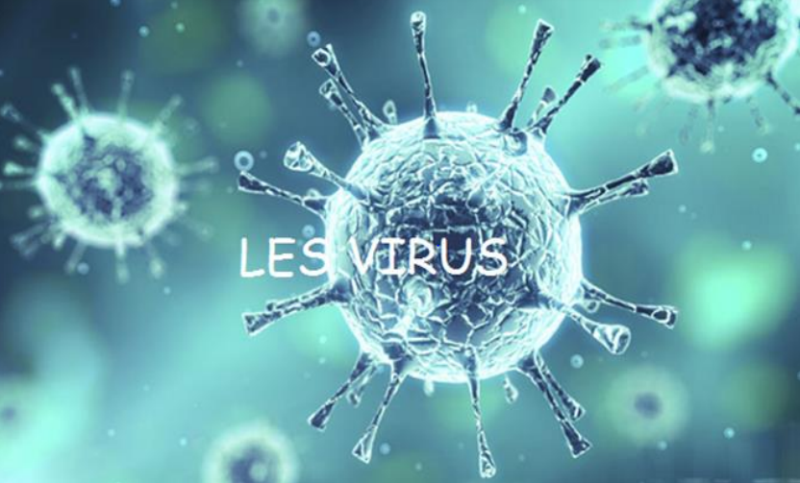

Slide 35
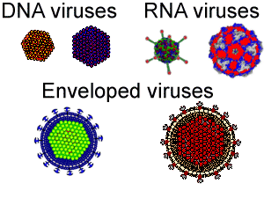
2. L’infection virale :
Les virus sont :
Acaryotes , de structure biologique défective (cubique , hélicoïdale, ..)
Unicellulaires
Ne peuvent se dupliquer seul, n’ont pas de métabolisme ( ils ont besoin d'infecter une cellule hôte pour utiliser sa « machinerie ») , se sont donc des parasites intracellulaires obligatoires.
deux types: virus nus et virus enveloppés (génome + capside +/- enveloppe)

Slide 36
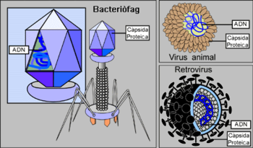
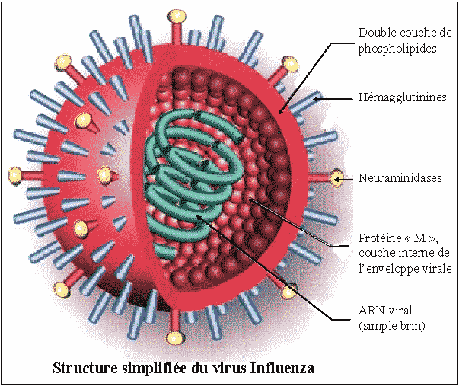
2. L’infection virale :
Les différentes formes de Virus

Slide 37
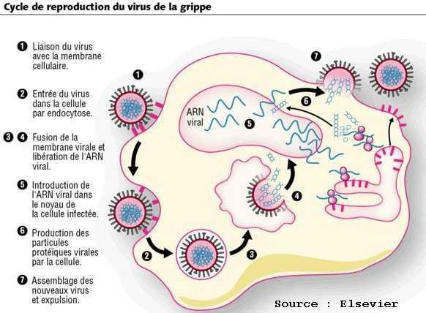
2. L’infection virale :

Slide 38
2. L’infection virale :
Agents (réservoirs) de multiples infections
Transmission:
homme à homme , insecte à un humain, animal à un humain….ou par voie materno-faetale ……etc….
Portes d’entrée:
Voie respiratoire, voie digestive, tractus urogénital, peau… sang.. .etc…

Slide 39
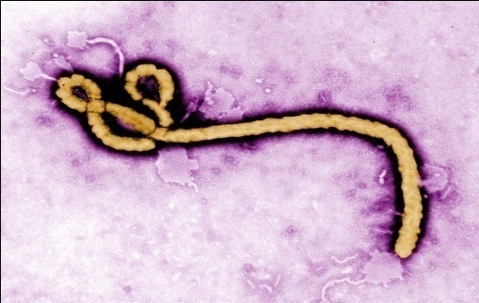
2. L’infection virale :
Quelques exemples d’infections virales:
Hépatite
infections gastro-intestinales
infections respiratoires : grippe, rhinite , rhinopharyngite, bronchite, pneumonie, rougeole, grippe aviaire(2004), grippe porcine H1N1 (2009)…. Covid 19 en (2020)…..
infections du système nerveux : la rage (chiens)
virus du SIDA / VIH (virus de l’immunodéficience humaine) : transmission sexuelle
virus de l’herpes,
quelques fièvres hémorragiques (Ebola)
Virus Ebola

Slide 40
2. L’infection virale :- Diagnostic-
Le diagnostic se fait par sérologie :
dosage des antigènes ou des anticorps dans le sang: détection indirecte , vu que la culture des virus est rare (uniquement pour herpes virus).
Le traitement se fait
par des antiviraux ( interférons) longue durée
par vaccination

Slide 41
Les différentes évolutions possibles de l’infection virale:
L’évolution des maladies virales dépend de la virulence du virus et de l’hôte.
Les infections virales aigües: ex: grippe, rougeole…
Ces infections aboutissent après plusieurs jours de manifestations cliniques (liées à la fois à la réplication virale et à la réponse immunitaire) à l’éradication de l’infection avec une immunité protectrice définitivement établie contre le type de virus en cause.
Nombreuses infections virales aiguës sont asymptomatiques : la réplication virale peut passer totalement inaperçue. Seule la présence d’anticorps révèle la trace de l’infection.

Slide 42
Les infections virales chroniques « persistantes »: (ex : hépatite B)
La persistance du virus dans l’organisme est due au fait que la réponse immunitaire est insuffisante pour éliminer les cellules infectées et bloquer définitivement la réplication virale.
le virus persiste et la réplication virale se poursuit .
Les infections tumorales : (ex: hépatite C) (cirrhose du foie)
Ces virus ont un pouvoir oncogène et sont capables d’induire, chez l’homme, la formation de tumeurs:
Il existe plusieurs exemples de mécanismes d’oncogénèse :
le virus exprime une ou plusieurs protéines perturbant la division cellulaire.
l’insertion du génome viral dans le génome cellulaire , susceptible d’entraîner une prolifération incontrôlée des cellules.
Dans les deux cas les cellules infectées sont immortalisées : Elles se divisent indéfiniment, perdent tout contact d’inhibition par le système immunitaire. Elles présentent des anomalies morphologiques et chromosomiques.

Slide 43
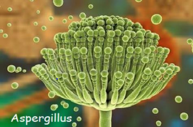
LES CHAMPIGNONS

Slide 44
3. L’infection fongique « les mycoses » :
3.1. Champignons = mycètes = règne des Fungi
Organismes eucaryotes: possédant un noyau pourvu d’une membrane nucléaire, des chromosomes, un nucléole et un appareil mitochondrial.
Hétérotrophes: Nutrition dépendante de la présence de matières organiques produites par d’autres organismes vivants.
Immobiles
Reproduction : par production de spores

Slide 45
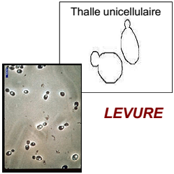
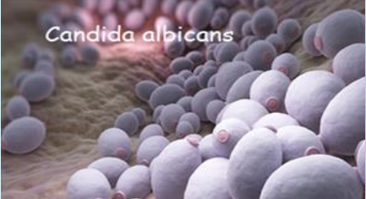
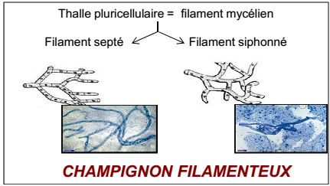
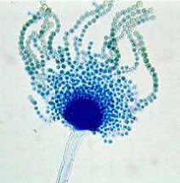
3. L’infection fongique « les mycoses » :
Les Levuriformes « levures »:
spores unicellulaires
ex: Candida
Les Filamenteux « moisissures »:
filaments mycéliens,
pluricellulaires:
ex: Aspergillus

Slide 46
3. L’infection fongique « les mycoses » :
Les flores fongiques:
flore saprophyte: se nourrit de matières organiques ou végétales en décomposition dans le milieu extérieur (Plusieurs milliers de micromycètes dans notre environnement)
flore commensale : se nourrit de matières organiques sur un être vivant sans entraîner de troubles chez l’ hôte. (Colonisent la peau ou les muqueuses )
Les deux peuvent devenir opportunistes comportement parasitaire
mycoses

Slide 47
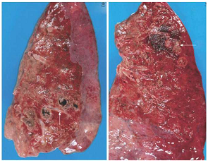
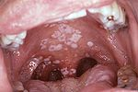
3. L’infection fongique « les mycoses » :
Les mycoses opportunistes les plus fréquentes sont:
les aspergilloses broncho-pulmonaires par inhalation des conidiospores (Aspergillus)
les candidoses (Candida) le plus connue, le muguet (Candida albicans)
Mycose profonde (pulmonaire) (ex: Aspergillus)
Mycose cutanée « muguet buccal
(ex: Candida albicans )

Slide 48
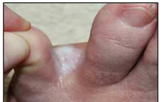
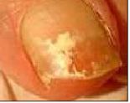
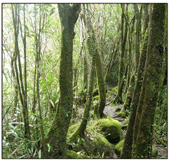
3. L’infection fongique « les mycoses » :
flore pathogène: Vit aux dépens d’un autre organisme (hôte) (Parasites obligatoires) responsables de mycoses.
Exemples de mycoses:
les mycoses cutanées: certaines mycètes se développent sur les aisselles, entre les doigts des pieds, dans les chaussures, plus généralement partout où l'espace confiné reste chaud et humide.
les mycoses sous-cutanées: Ex: La sporotrichose est une maladie professionnelle des fleuristes, des agriculteurs et des forestiers. Le mycète (Sporothrix) qui vit sur les végétaux vivants et sur les débris végétaux, pénètre sous la peau à la faveur d'une piqûre d'épine.

Slide 49
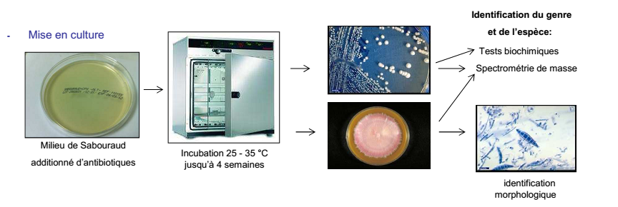
3. L’infection fongique :-Diagnostic direct-
Le diagnostic se fait en deux étapes :
Examen microscopique :
du produit pathologique à l’état frais
ou après coloration (résultat rapide).
Mise en culture:

Slide 50
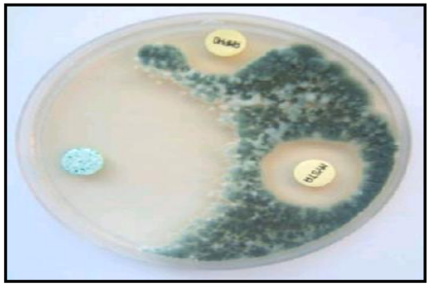
3. L’infection fongique :-Diagnostic direct-
Le traitement: soit
- local (par des pommades)
ou
- général (antifongigramme) : antifongiques ex: fluconazole, voriconazole ,
micafungine….
Exemple d’un antifongigramme

Slide 51
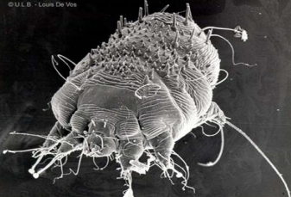
LES PARASITES

Slide 52
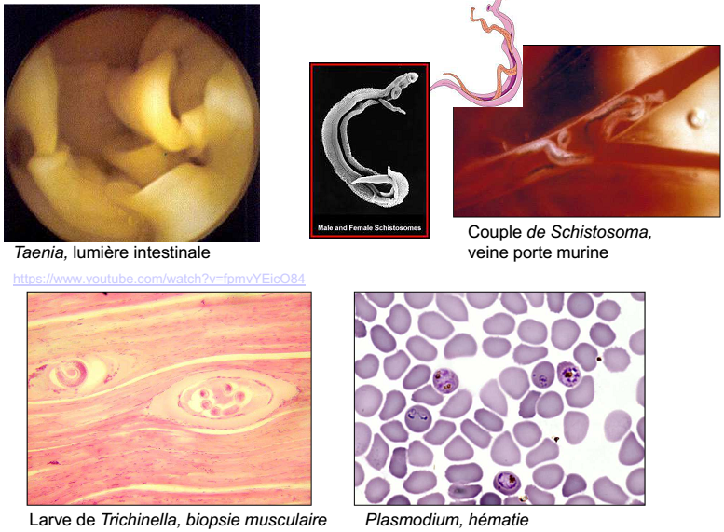
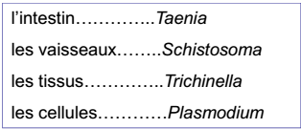
4. L’infection parasitaire :
Les parasites:
sont des êtres vivants appartenant au règne animal qui se développent aux dépens de celui qui les héberge en se nourrissant des tissus ou du sang.
Morphologie: très diverse selon le groupe.

Slide 53
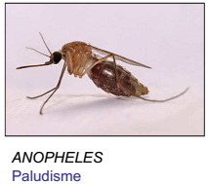
4. L’infection parasitaire :
Il existe trois groupes:
1er groupe: les protozoaires unicellulaires - Mobiles ou non
- Intracellulaires ou non
Quelques exemples:
Agents de diarrhées :
Amibes: Entamoeba histolytica provoque la dysenterie amibienne à la suite de l'ingestion des kystes de cet amibe .
Giardia lamblia: protozoaire flagellé provoque la giardiase qui est une maladie intestinale
Agents d’IST (infections sexuellement transmissibles): ex: infection vaginale : le Trichomonas vaginalis
Agent du paludisme (la malaria): Plasmodium ,
vecteur =le moustique femelle.

Slide 54
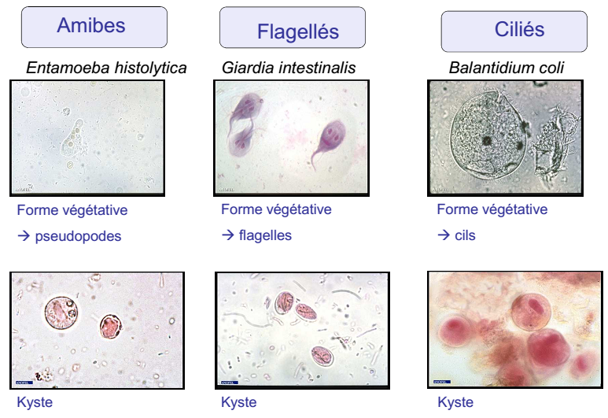
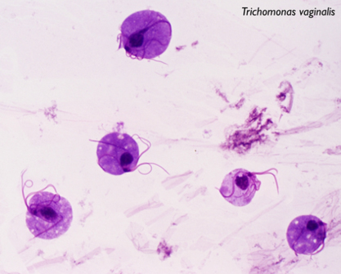
4. L’infection parasitaire :
Suite aux exemples:

Slide 55
4. L’infection parasitaire :
2eme groupe: les vers ou helminthes pluricellulaires:
variés en taille , toujours un hôte intermédiaire ,ex : (le tænia).

Slide 56
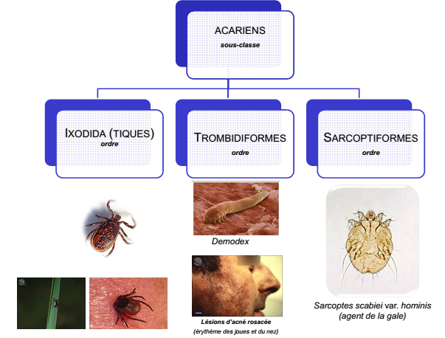
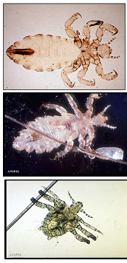
4. L’infection parasitaire :
3eme groupe: les ectoparasites - les acariens-
insectes sous forme d’œuf, de larve ou d’adulte.

Slide 57
4. L’infection parasitaire : -Diagnostic-
Le diagnostic:
Direct, macroscopique ou microscopique, il tend à mettre en évidence le parasite sous l’une de ses différentes formes (larves, œufs, kystes…) et recherché dans les prélèvements accessibles (selles, sang, urines, peau, liquide céphalo rachidien, …)
Indirect : il est soit
spécifique (sérologique) : recherche d’anticorps ou d’antigènes circulants
aspécifique :la numération formule sanguine «FNS»
par exemple l’augmentation des IgM totale au-delà de 4 fois le taux normal est un bon indicateur d’une phase lymphatico- sanguine de trypanosomose d’Afrique (agent: Tripanosoma gambiense transmis à l'Homme par la mouche tsé-tsé)
Le traitement: médicaments.

Slide 58
LES PRIONS

Slide 59
5. Les prions ou ATNC "Agents transmissibles non conventionnels " :
Constituent le dernier groupe d’agents infectieux a avoir été décelé.
Ce sont des protéines infectieuses qui transmettent leur information génétique sans l’aide d’acides nucléiques (ADN,ARN).
Elles ont la même séquence d’AA qu’une protéine normale mais une structure tertiaire différente
Elles sont thermostables, résistantes aux enzymes et aux agents dénaturants
Présentes essentiellement dans le système nerveux.
propriétés anormales
+ caractéristiques physico chimiques étonnantes

Slide 60
5. Les prions:
lorsque placée en présence de sa variante normale ,elle entrainera une modification de la structure tridimensionnelle de cette dernière laquelle deviendra également une protéine pathologique.
Le processus se continuera et conduit a une mort cellulaire qui s’accompagnera d’une dégénérescence neuronale.
Exemple:
Agent de l’encéphalopathie chez l’homme
ou maladie de la « vache folle » dont la transmission
se fait par la viande de bœuf contaminée.

Slide 61
5. Les prions –Traitement-:
La fréquence des maladies causées par des prions reste faible.
Le diagnostic se fait par:
Un électroencéphalogramme qui permet de repérer des perturbations relativement spécifiques de l’activité cérébrale.
L’IRM « Imagerie par Résonance Magnétique » met en évidence des anomalies particulières au niveau de certaines régions du cerveau.

Slide 62
5. Les prions –Traitement-:
L'électroencéphalographie (EEG) est une méthode d'exploration cérébrale qui mesure l'activité électrique du cerveau par des électrodes placées sur le cuir chevelu souvent représentée sous la forme d'un tracé appelé électroencéphalogramme.

Slide 63
5. Les prions –Traitement-:
L’IRM:
L'imagerie par résonance magnétique est un examen qui permet d'obtenir des vues en deux ou trois dimensions de l'intérieur du cerveau.

Slide 64
Les mécanismes de défense: « notre système de protection »

Slide 65
Introduction :
Pour nous protéger d’agressions éventuelles d’agents infectieux, nous possédons un double système de défenses :
Protection externe : barrières physiques et chimiques
Protection interne : système immunitaire

Slide 66
1. Protection externe :
barrières physiques : peau, muqueuses, poils,
cils.
chimiques : mucus, sécrétions, enzymes.
2. Protection interne : "système immunitaire" .
Les réactions de notre organisme sont de 2 sortes :
Réaction immunitaire non spécifique
Réaction immunitaire spécifique

Slide 67
La réaction non spécifique:
C’est la réponse immédiate de l’organisme à toute agression.
Quelque soit l’agent causal, la réponse à l’attaque est identique « non spécifique » et localisée .
Les monocytes entourent le micro-organisme et le détruisent (la phagocytose) , cela entraîne « la réaction inflammatoire ».
Réaction immunitaire non spécifique
Réactions inflammatoires

Slide 68
La réaction spécifique: elle repose sur:
les lymphocytes B responsables de la réponse immunitaire à médiation humorale = production d’anticorps …reconnaissance de l’Ag natif.
les lymphocytes T responsables de la réponse immunitaire à médiation cellulaire = régulation, cytotoxicité….reconnaissance d’un antigène apprêté.
la mémorisation:
Exemple : Quand le corps rencontre pour la première fois une substance (micro-organisme), les lymphocytes B produisent les anticorps correspondants . Lorsque l’organisme rencontre une nouvelle fois ce micro-organisme, il est déjà prêt à se défendre.

Slide 69
Les différentes lignées des cellules immunitaires

Slide 70
Les défaillances de notre système de protection:
Parfois l’organisme est incapable de se défendre « L’immunodéficience » : l’incapacité du système immunitaire à réagir efficacement face à un élément pathogène. Cela est du aux:
déficits immunitaires : innés ou acquis
maladies héréditaires
âges extrêmes, malnutrition, diabète…
chimiothérapie,
Traitement par certains médicaments capables de
diminuer ou de supprimer les réactions immunitaires :
immunodépresseurs (ex : cortisone…)
immunosuppression infectieuse : VIH
maladies auto-immunes = résultent d'un
dysfonctionnement du système immunitaire
qui s’attaque aux constituants normaux
de l’organismeEx : polyarthrite rhumatoïde…

Slide 71
Ces défaillances sont réglées au moyen de :
La Vaccination : consiste à entraîner notre organisme à se défendre.
Injection soit (de microbes atténués ou tués ou uniquement des molécules “antigéniques”)
le sujet ne développe pas de maladie mais identifie l’antigène, fabrique des anticorps et en garde la mémoire.
Le rappel de vaccination ravive la mémoire.
Sérothérapie : « immunisation artificielle »: injection de sérums immunisants contenants des anticorps .

Slide 72
- Détection et identification des agents infectieux :
méthode directe: à partir du produit biologique
méthode indirecte: par
PCR
Immunofluorescence indirecte (IFI)
Western blot
ELISA
c-ELISA
Biopuces
La fixation du complement
…………….

Slide 73
Merci de votre attention et surtout..
BON COURAGE

